Slide 1
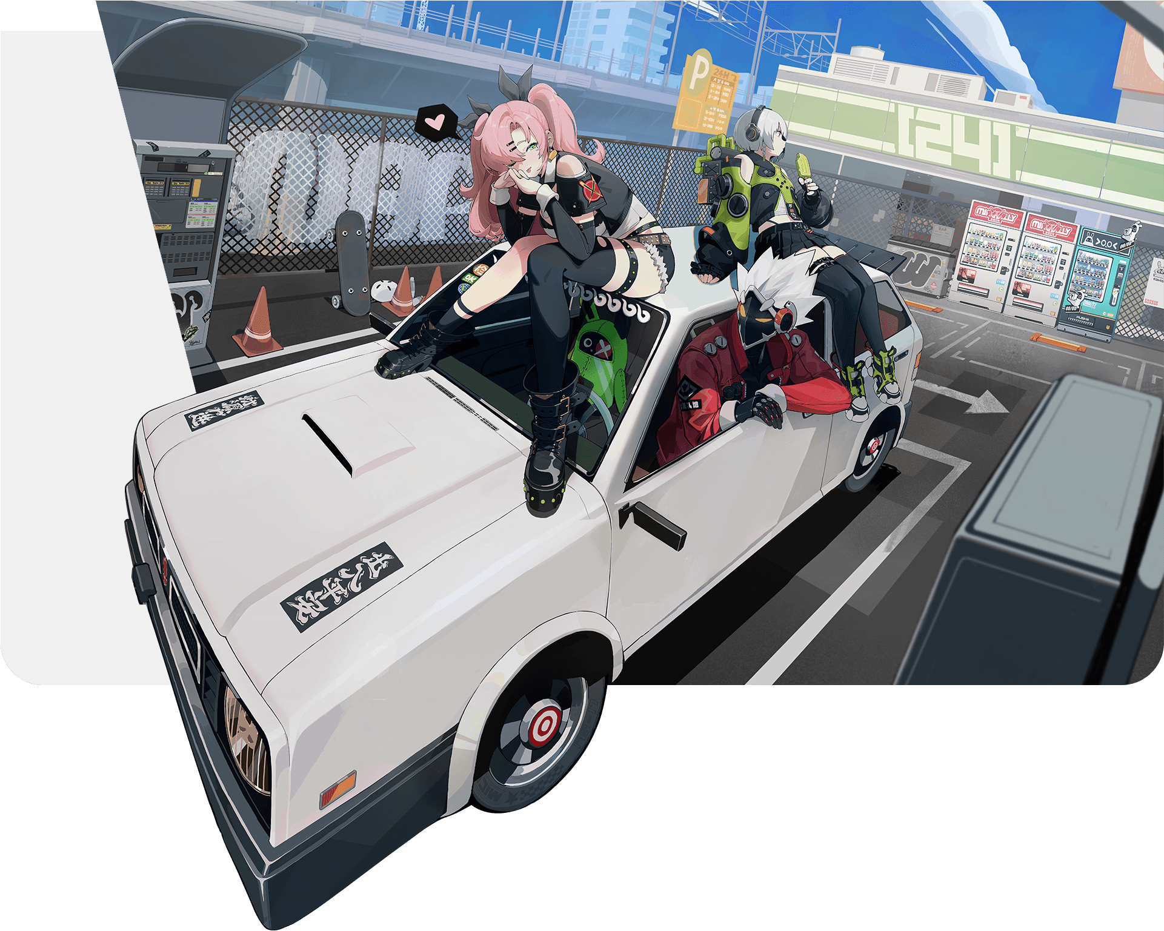
小專發表
章嫚文

Slide 2
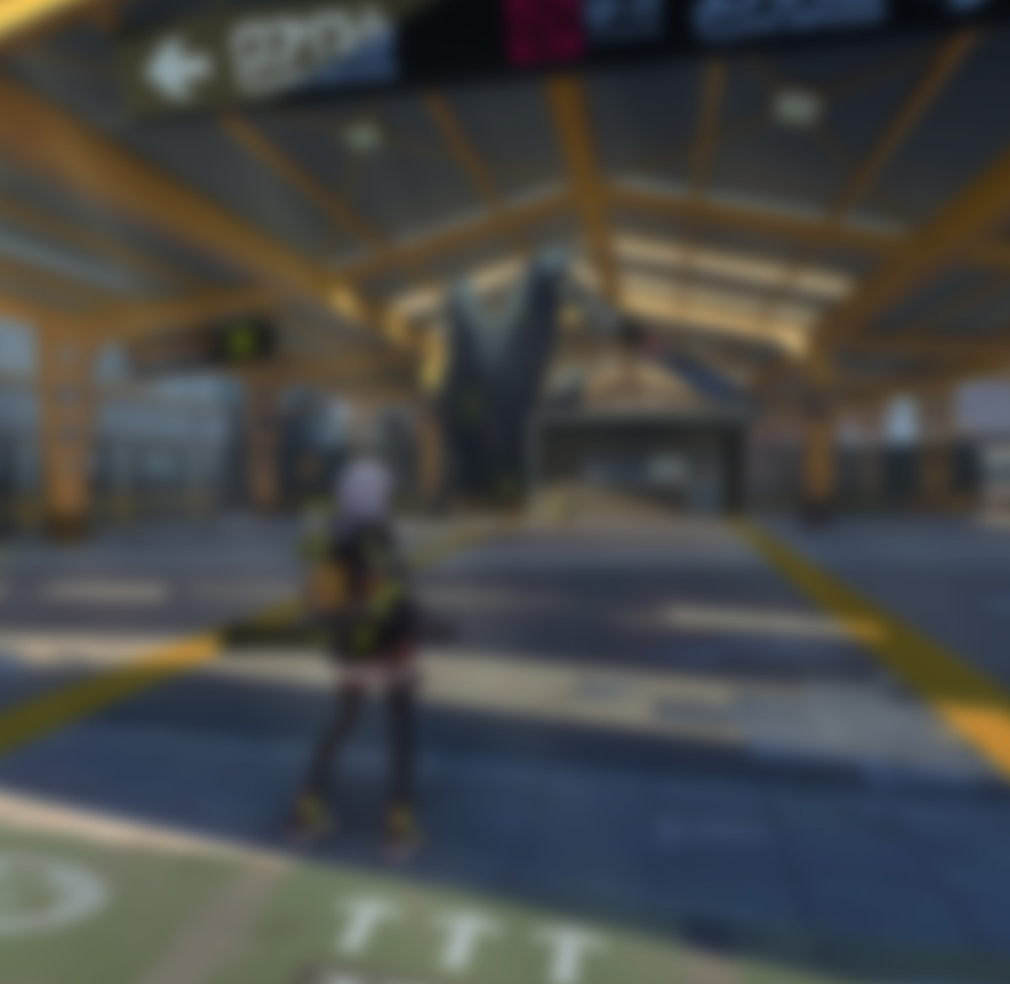
小專主題
《絕區零》日文 ：（ゼンレスゾーンゼロ）是米哈遊製作的一款動作角色扮演遊戲，遊戲為後世界末日題材，故事發生在災難後的「新艾利都」的城市，玩家在遊戲內扮演名為「繩匠」的角色進行探索。
遊戲2024年7月4日於Android、iOS、Microsoft Windows和PlayStation 5平台開啟正式公測；公測後僅三天，全球下載量超過5000萬次[4]。

Slide 3



製作動機
有玩過米哈游他們家的其他三款遊戲
也很喜歡角色設定跟故事
特別是他們官網的風格與設計也很喜歡，所以嘗試著做出了類似的效果

Slide 4
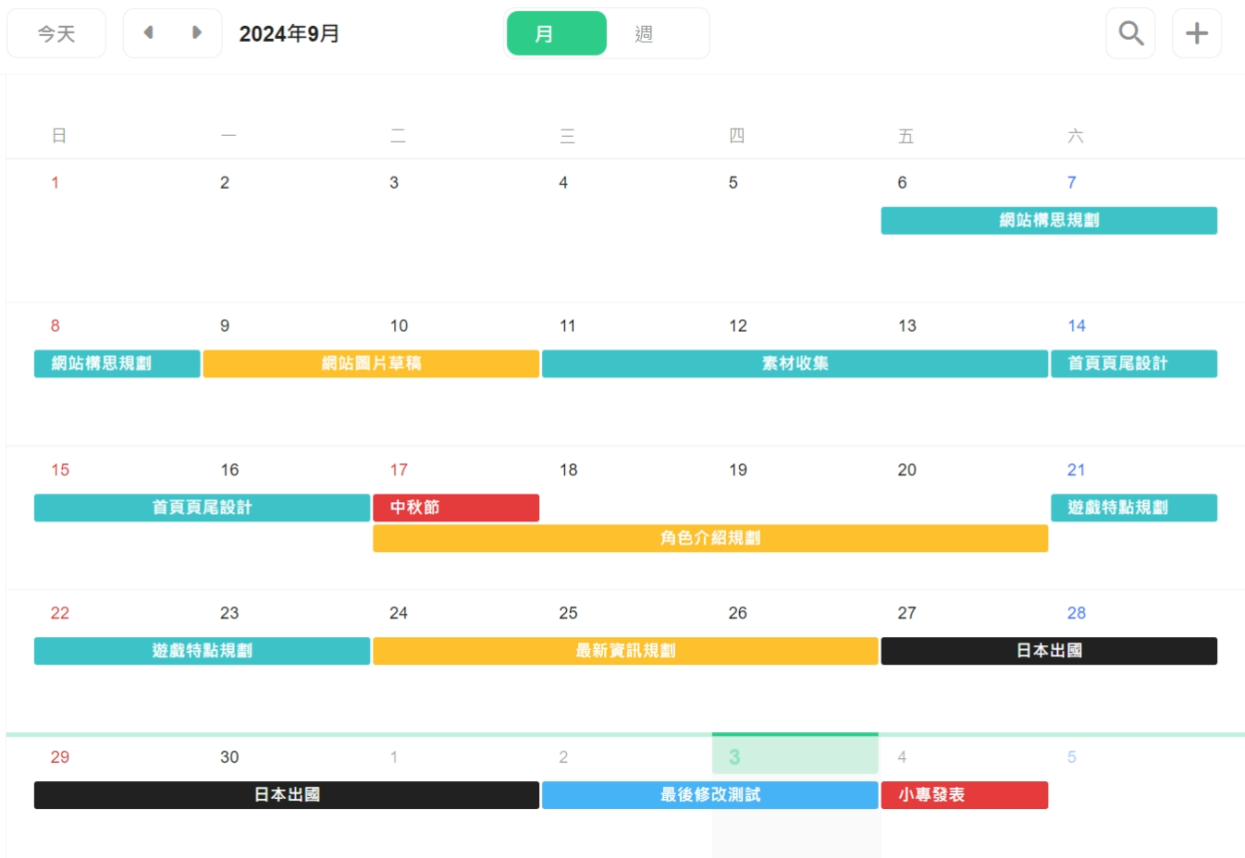
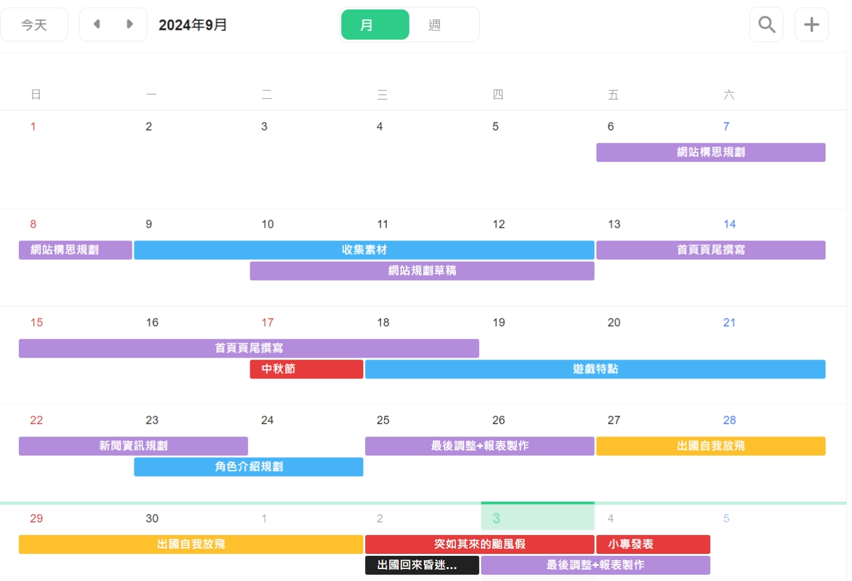
小專計畫排程​​
理想的安排
實際上的走向

Slide 5
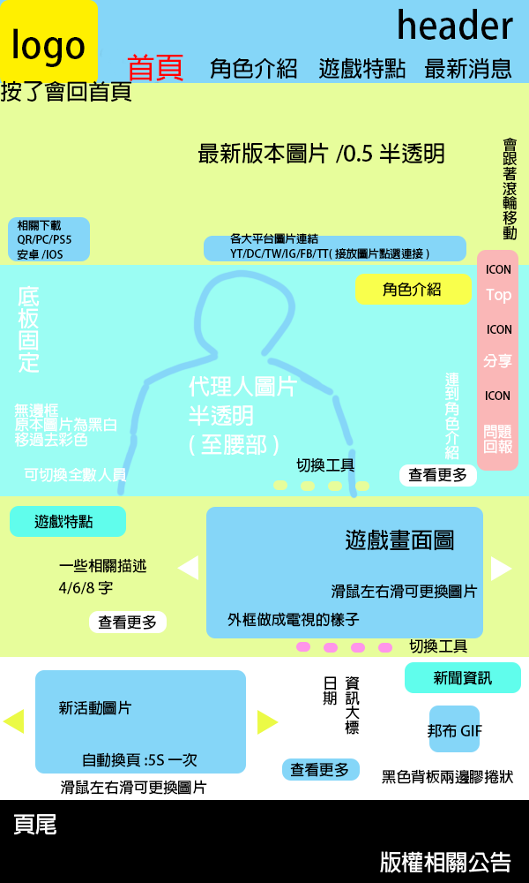
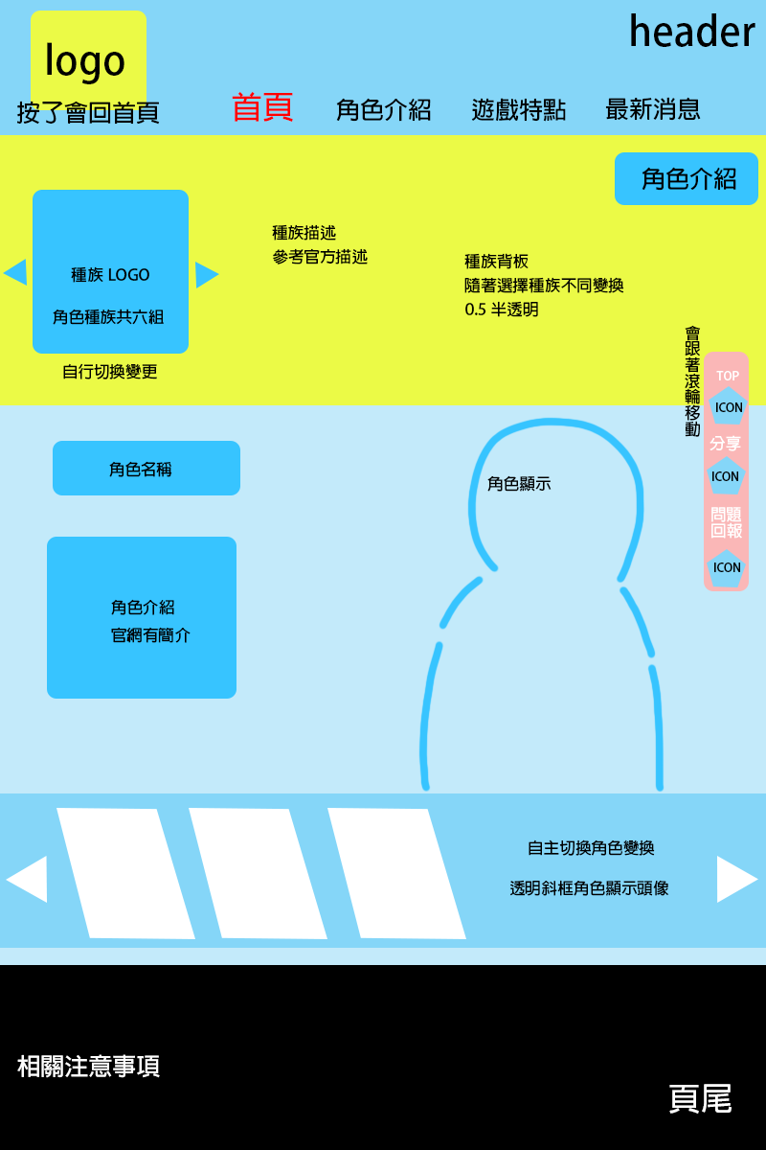
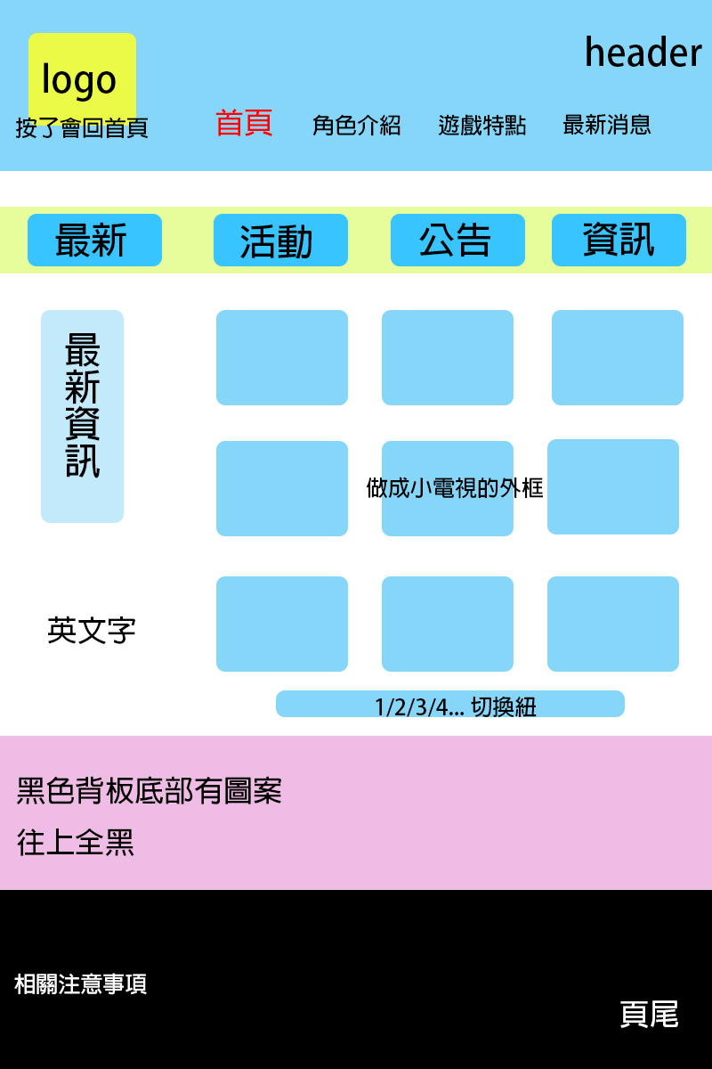
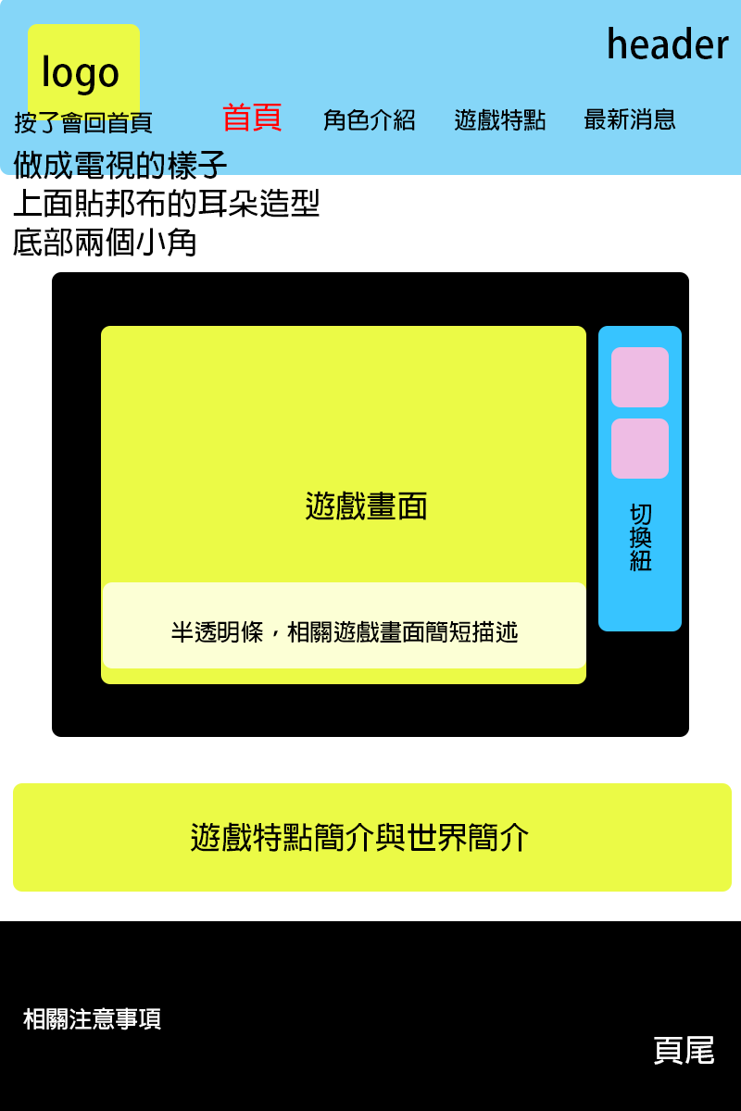
預計網頁草稿圖

Slide 6
遇到的困難
角色頁設計
資訊頁設計
一開始一直做不到預想想中的切換模式，後來想到有一次詢問老師的方法，於是使用陣列方式完成了，角色、陣營、背板三個一起跟著變動的JS
電視機固定方框，後來採用土法煉鋼的方式，慢慢調整位置，讓框架與照片可以固定好位置，之後如果有更好的方式會想嘗試更改。

Slide 7
參考資料(素材與外型)
絕區零官方網站：https://zenless.hoyoverse.com/zh-tw/main
原神官方網站： https://genshin.hoyoverse.com/zh-tw/home
素材網站：https://www.freepik.com/
我的網站：https://jon-ouo.github.io/jonproject-myself/

